Slide 1
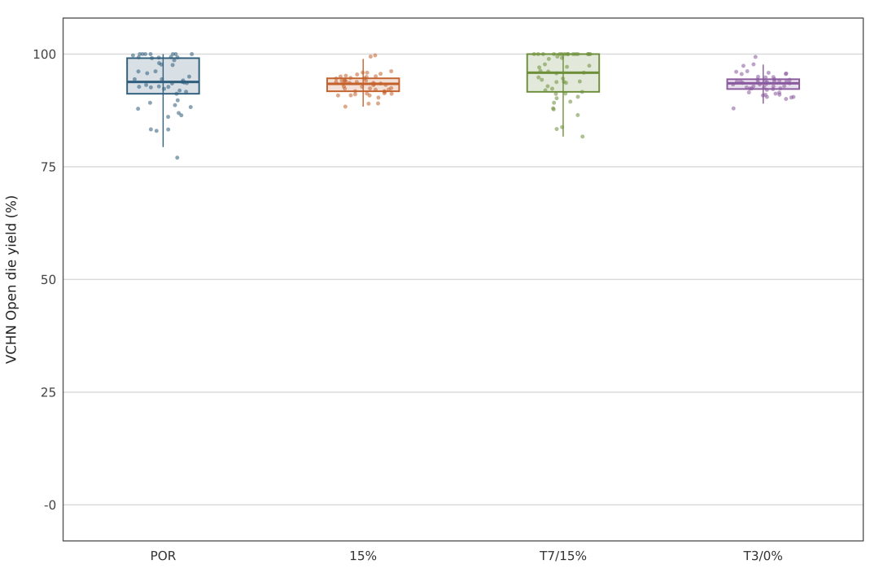
VCHN Open die yield by split
POR median 94%
15% median 93%
T7/15% median 96%
T3/0% median 94%

Slide 2


SF2X QRQMX093.64 ET results
WAFER |  | POR (QKARK_12) | QRQMX_14 | QRQMX_13 | QRQMX_7
Trench etch |  | POR(-T3) | POR(-T3) | T7 | T3
CMP OP |  | 30% | 15% | 15% | 0%
AASI |  | 22.38 | 22.43 | 23.17 | 22.82
AEI |  | 8.1 | 8.2 | 8.7 | 8.5
ASI |  | 7.9/8.0 | 7.9/8.0 | 8.6/8.7 | 8.3/8.5
CMBSRP | Open | 99% | 100% | 80% | 97%
 | Short | 100% | 61% | 38% | 95%
VCHN | Open | 94% | 93% | 96% | 93%
 | Short | 100% | 99% | 77% | 63%
Cu DD via/trench X-SEM / Cu DD trench/via X-SEM
●
평가목적 ; F4 Trench etch / CMP OP split 평가
결론
●
평가결과 ;
- POR 대비 전 항목 동등한 split 없음, fail mode는 split별로 구분됨 (15% Short / T7/15% Short / T3/0% VCHN)
Profile (Trench etch / CMP OP split, POR 대비)
- 15% (QRQMX_14): AASI Δ+0.04, AEI 8.2 · ASI 7.9/8.0로 POR과 근접
- T7/15%는 CMBSRP와 VCHN에서 같은 mode로 재현되어 split 기인으로 판단
- T7/15% (QRQMX_13): AASI Δ+0.78로 변동 최대, AEI 8.7 (POR 8.1) 소폭 상향
- T3/0% (QRQMX_7): AASI Δ+0.44, AEI 8.5 (POR 8.1) 소폭 상향
- T3/0% CD targeting 후 short 재확인 필요 (F4 DC 기준)
ET yield (Open·Short)
- 15%:CMBSRP Short 61%(-39%p), VCHN 93/99%로 POR 동등 → CMP 미연마 Cu/TaN residue 에 의한 line-to-line short 추정
- T7/15%: CMBSRP Open 80%(-19%p), CMBSRP Short 38%(-62%p), VCHN Short 77%(-23%p) → CD 확대로 space 감소, bridge성 short 지배적
- T3/0%: CMBSRP Short 95%(-5%p), VCHN Short 63%(-37%p) → CMP 미연마 Cu/TaN residue 에 의한 line-to-line short 추정

Slide 3
Fail die count (ea / 49 die)
WAFER |  | POR (QKARK_12) | QRQMX_14 | QRQMX_13 | QRQMX_7
CMBSRP | Open | 0 | 0 | 10 | 1
 | Short | 0 | 19 | 30 | 2
VCHN | Open | 3 | 3 | 2 | 3
 | Short | 0 | 0 | 11 | 18
Total die |  | 49 | 49 | 49 | 49
15%: Short fail die 집중 (CMBSRP)
T7/15%: Short fail die 집중 (CMBSRP/VCHN)
T3/0%: Short fail die 집중 (VCHN)

Slide 4
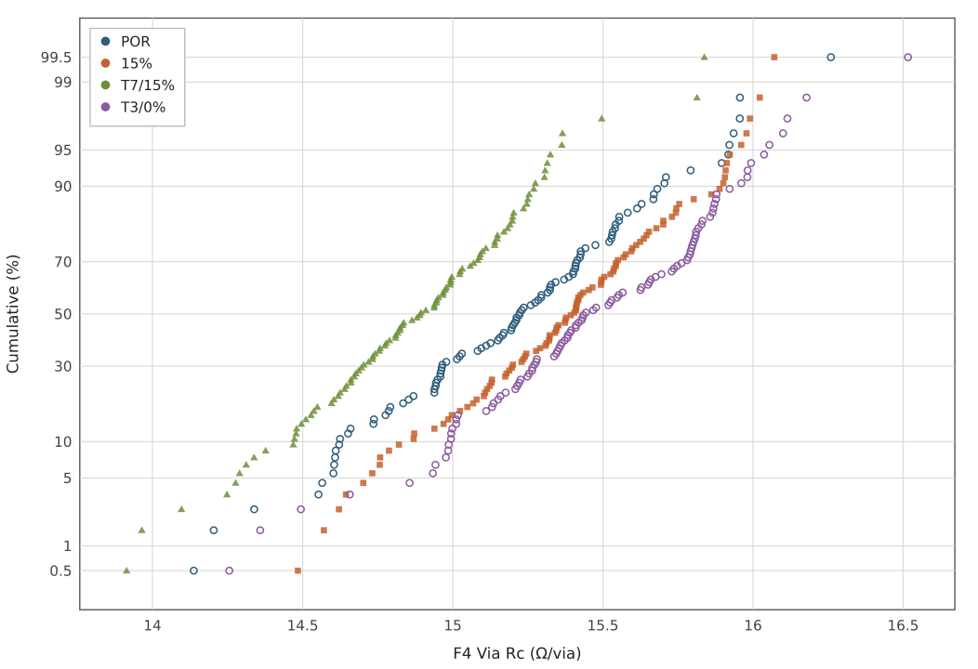
F4 Via Rc cumulative distribution
POR median 15.22
15% median 15.40 (+1.2%)
T7/15% median 14.89 (-2.2%)
T3/0% median 15.44 (+1.4%)

Slide 5
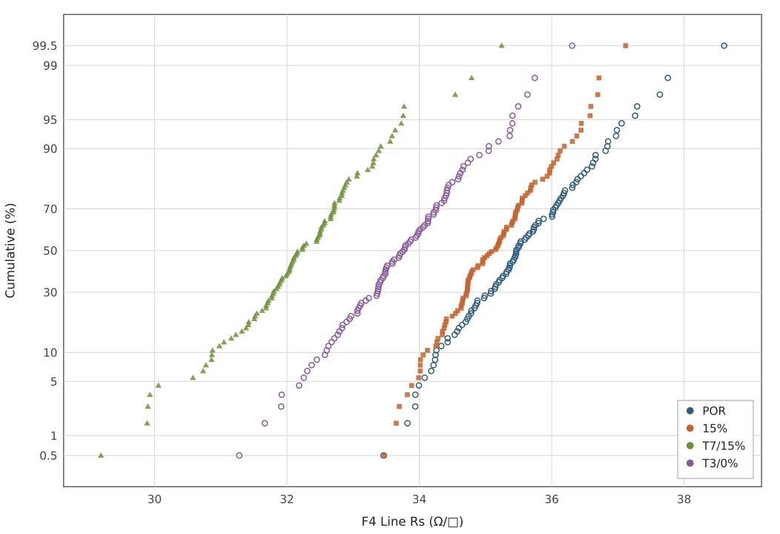
F4 Line Rs cumulative distribution
POR median 35.47
15% median 35.12 (-1.0%)
T7/15% median 32.20 (-9.2%)
T3/0% median 33.76 (-4.8%)

